Slide 1
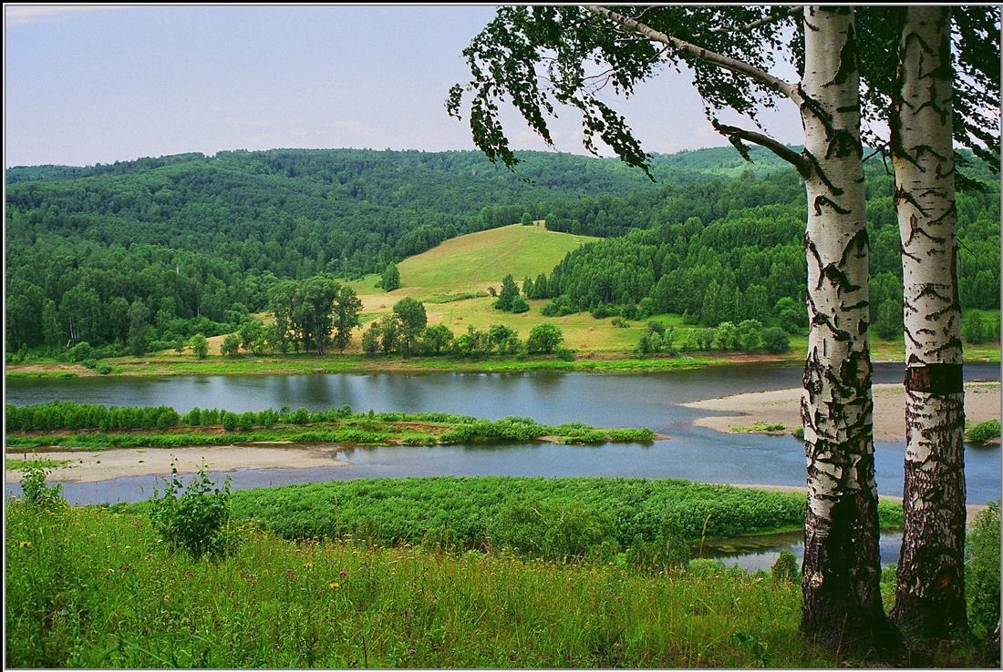
Обособленное структурное подразделение
«Явасский детский сад № 2»
Патриотическое воспитание дошкольников
Подготовила:
Воспитатель: Макаркина Л.В.

Slide 2

Как у маленького деревца, еле поднявшегося над землей, заботливый садовник укрепляет корень, от мощности которого зависит жизнь растения на протяжении нескольких десятилетий, так педагог должен заботиться о воспитании у своих детей чувства бесконечной любви к Родине
В. А. Сухомлинский

Slide 3
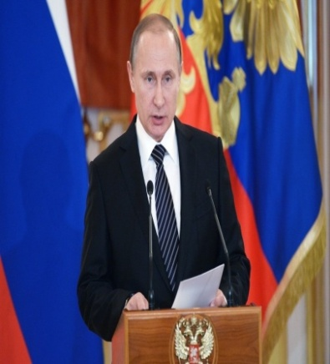

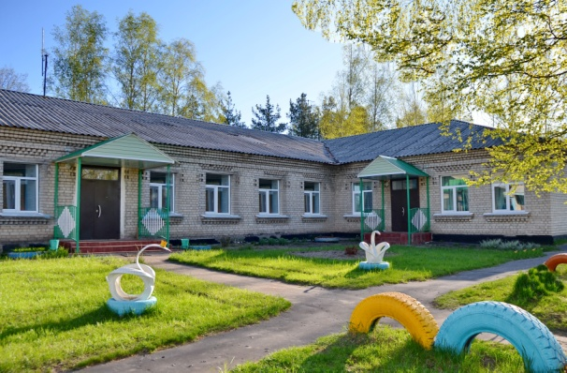
Государственная программа "Патриотическое
воспитание граждан Российской Федерации на 2016 - 2020 годы"
Становление у дошкольников ценностного отношения к родной стране, воспитания основ патриотизма, гражданственности.
Примерный региональный модуль программы дошкольного образования «Мы в Мордовии живем» (О.В. Бурляева, Л.П. Карпушина и др.)

Slide 4
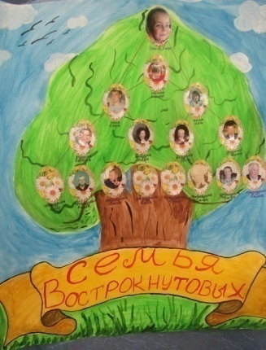
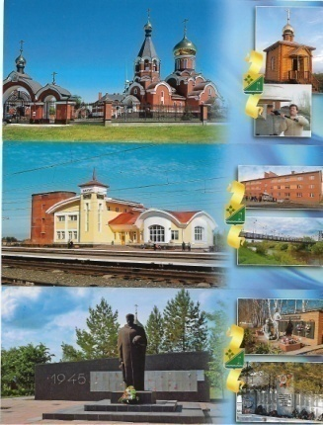
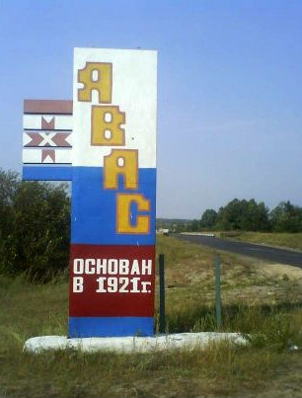
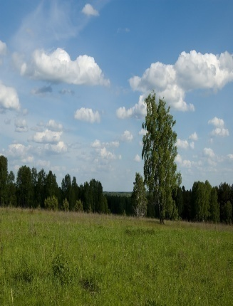
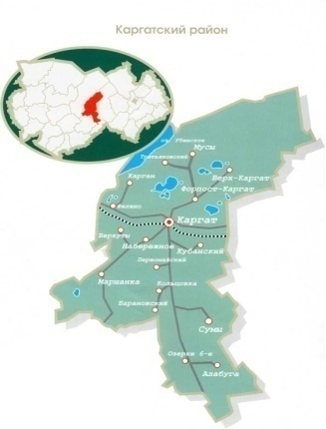
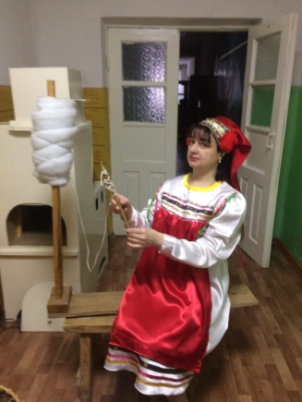
Цель: расширить знания дошкольников о структуре семьи, необходимости укрепления семейных связей
Цель: закрепить и расширить знания дошкольников о достопримечательностях поселка, в котором они живут
Цель: приобщать ребенка к красоте природы родного края
Цель: привить детям гордость за свою страну, закрепить и расширить знания о государственной символике, о своем крае
Цель: приобщить детей к истокам народной культуры, сохранить русские традиции и обычаи
Родная
семья
Родной поселок
Родная природа
Родная страна
Родная культура

Slide 5
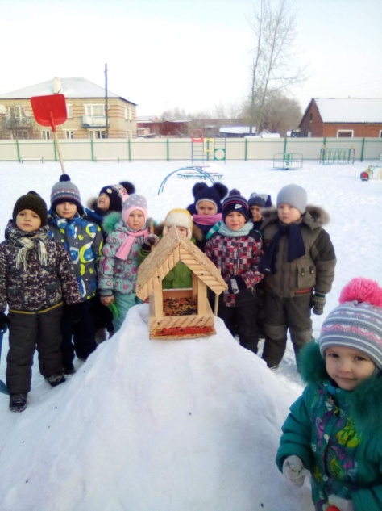
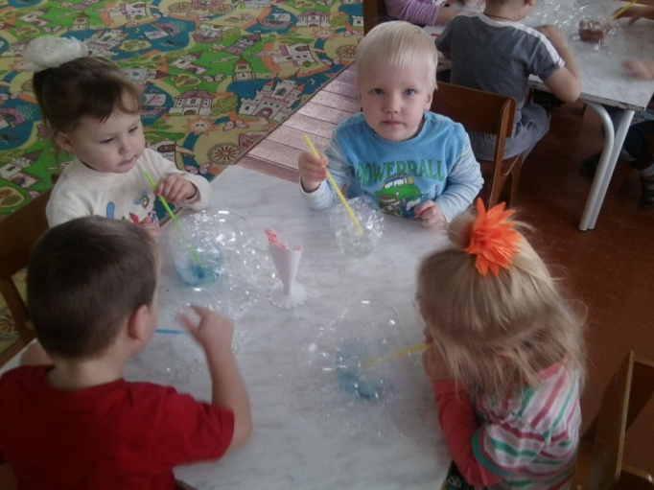
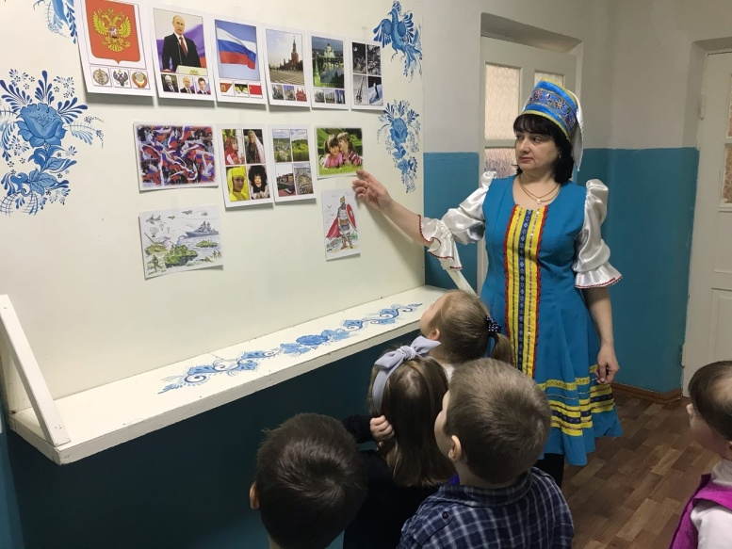
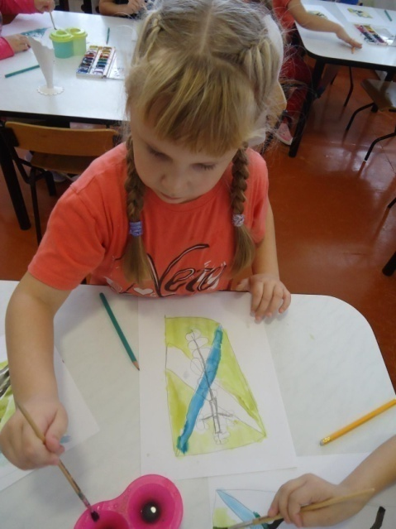
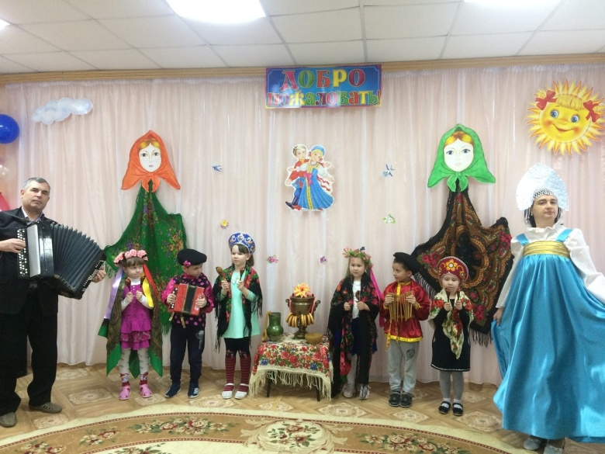
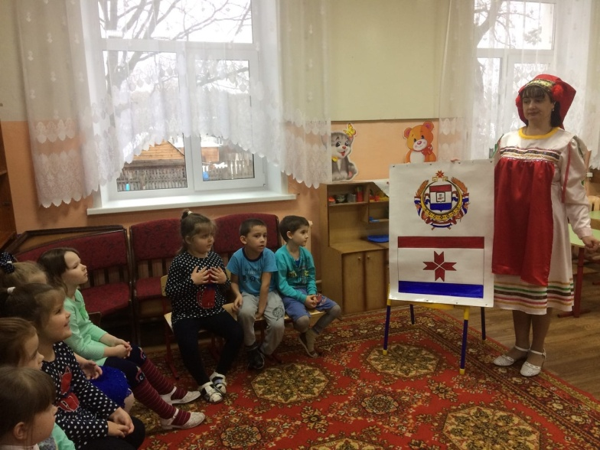
НОД

Slide 6
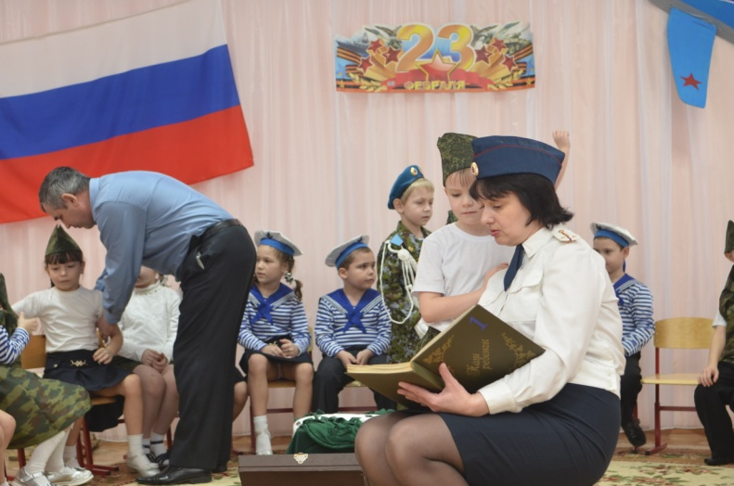
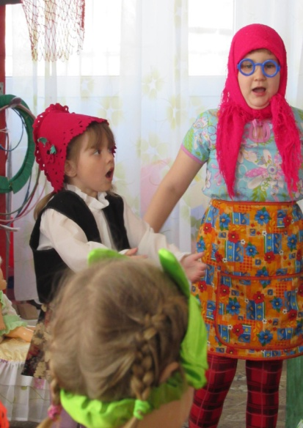
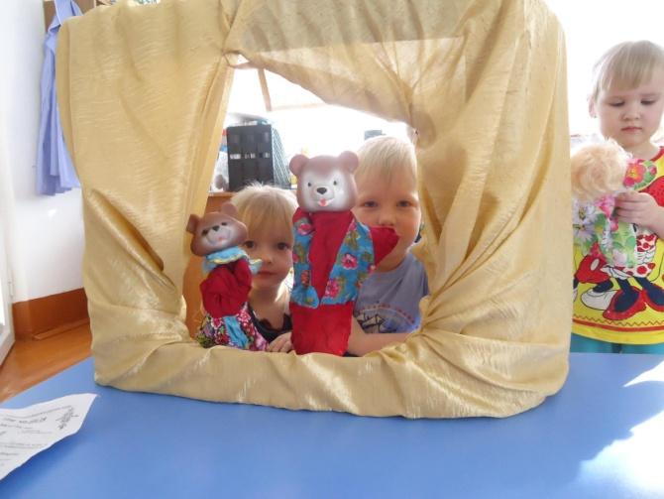
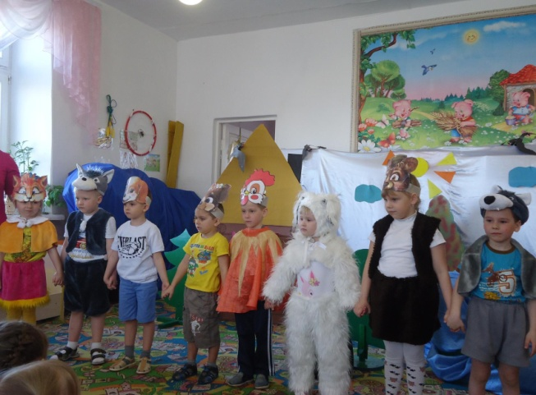
Приобщение к художественной литературе

Slide 7
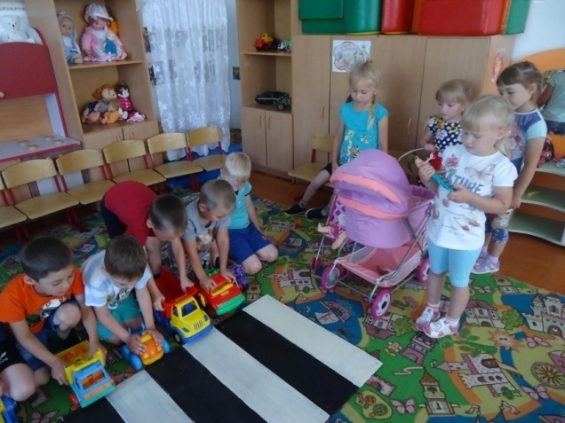
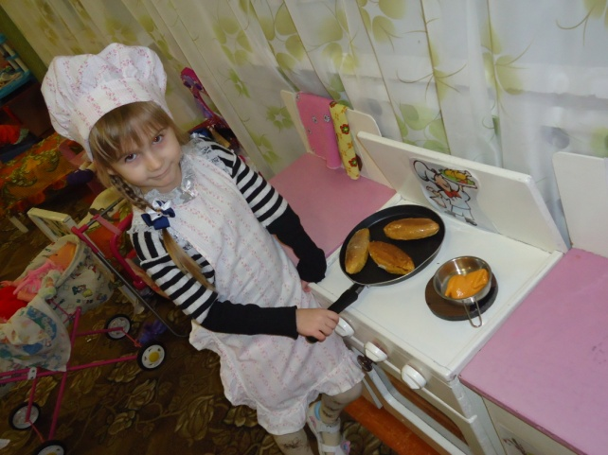
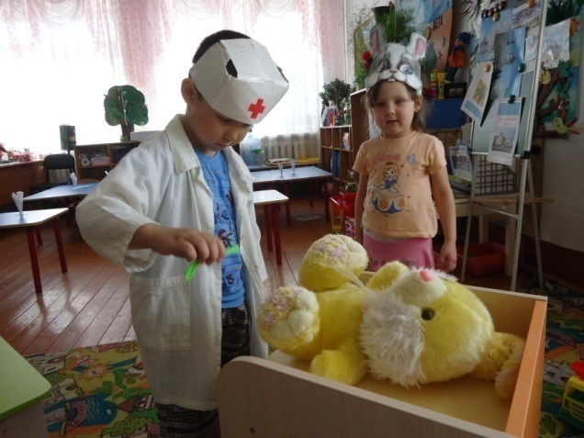
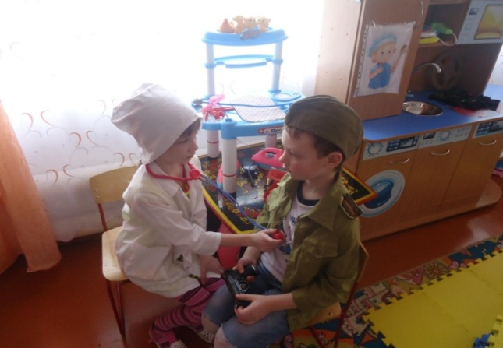
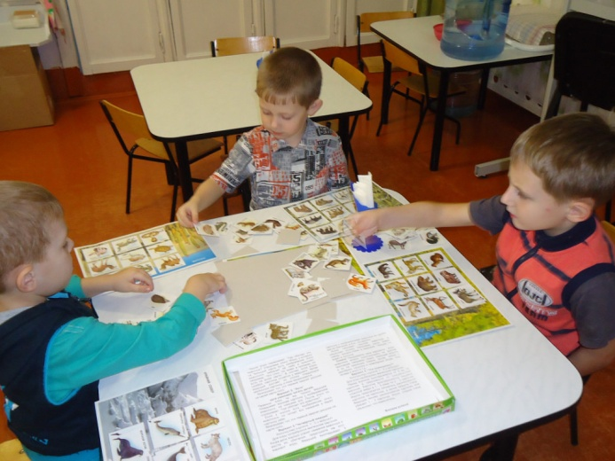
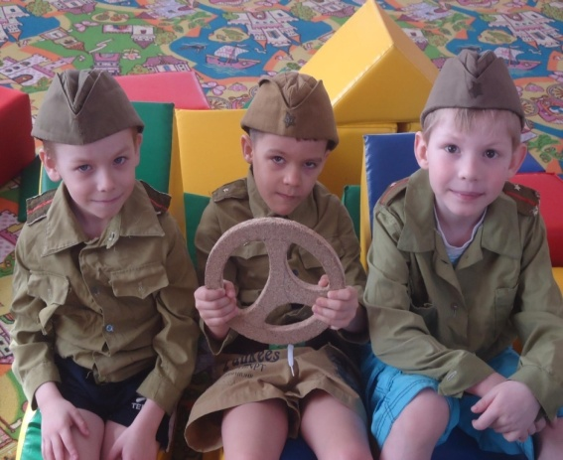
Игровая деятельность

Slide 8
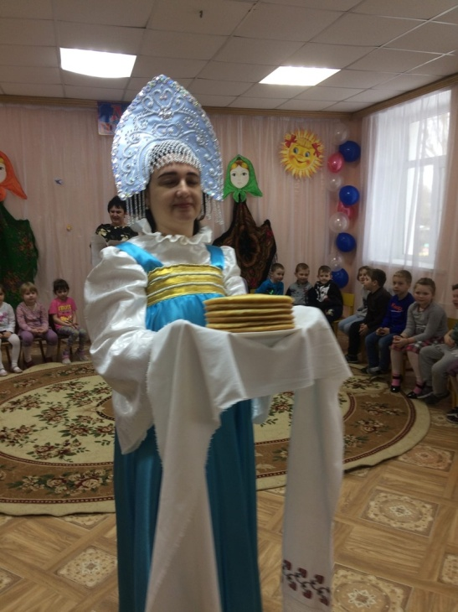
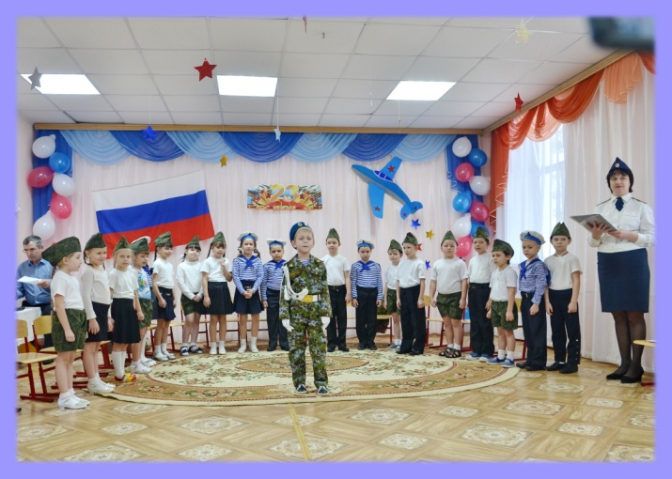
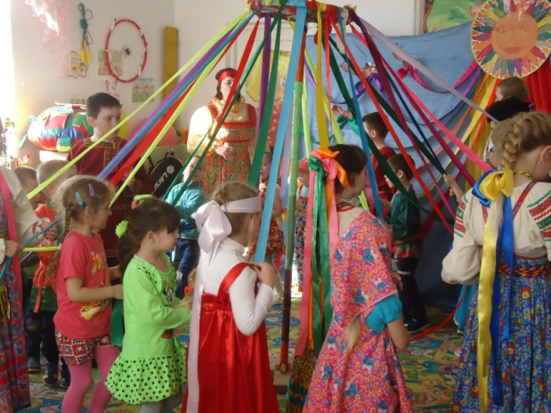
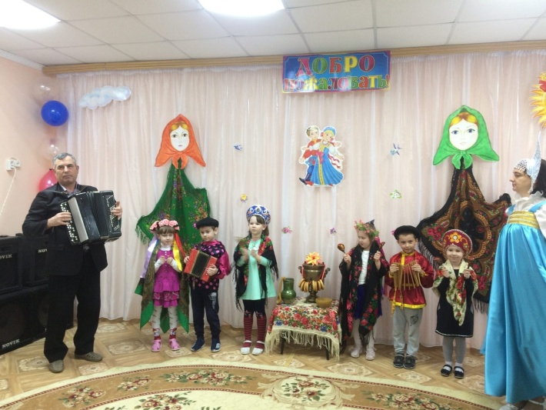
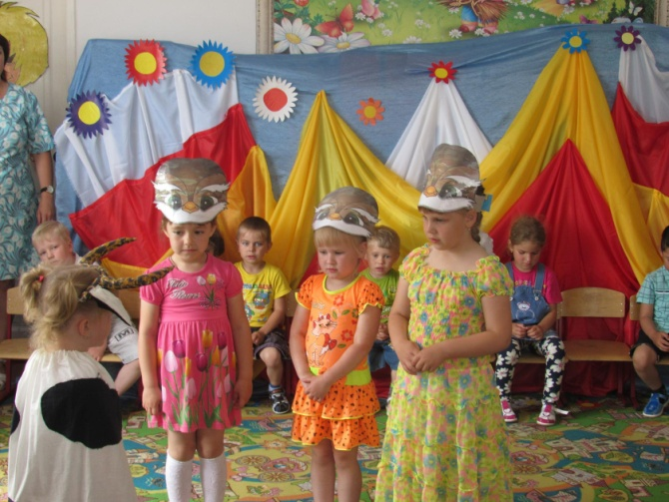
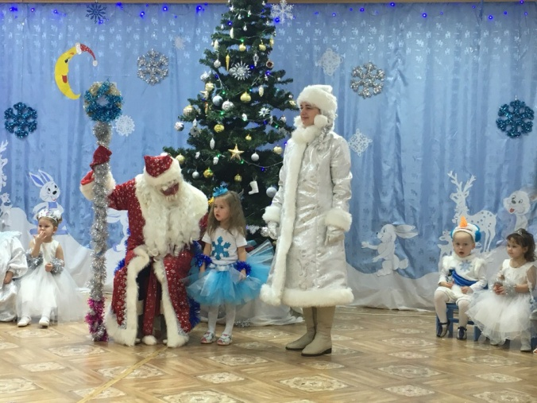
Праздники

Slide 9
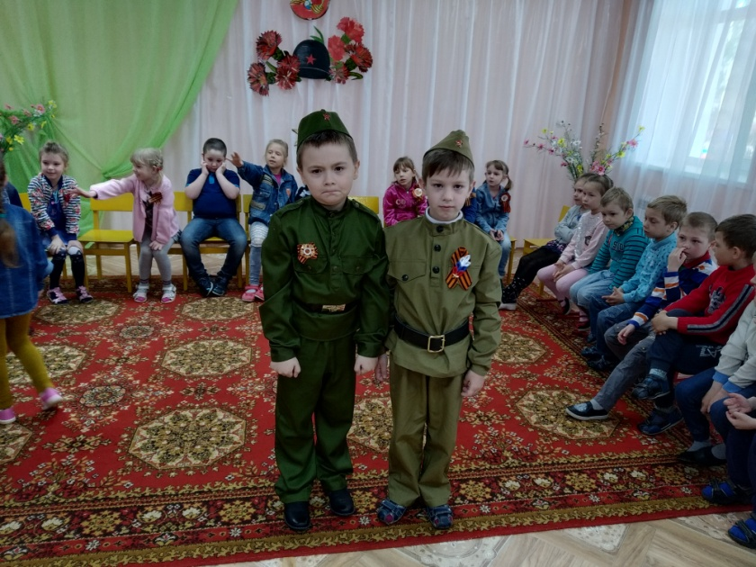
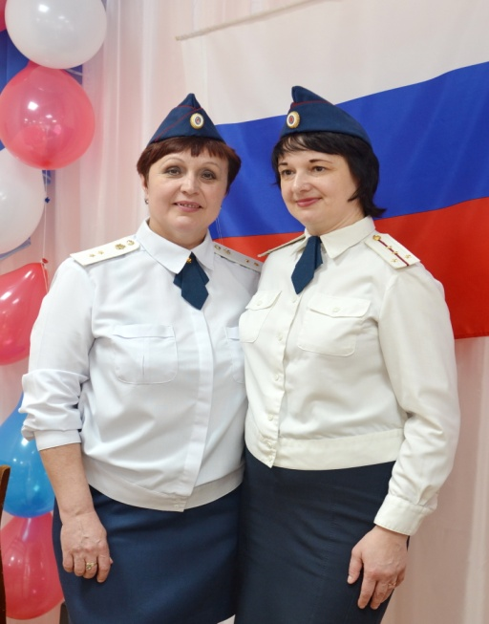
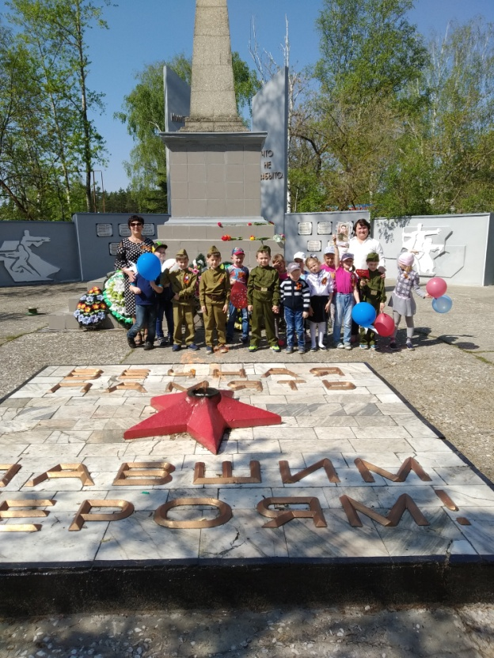
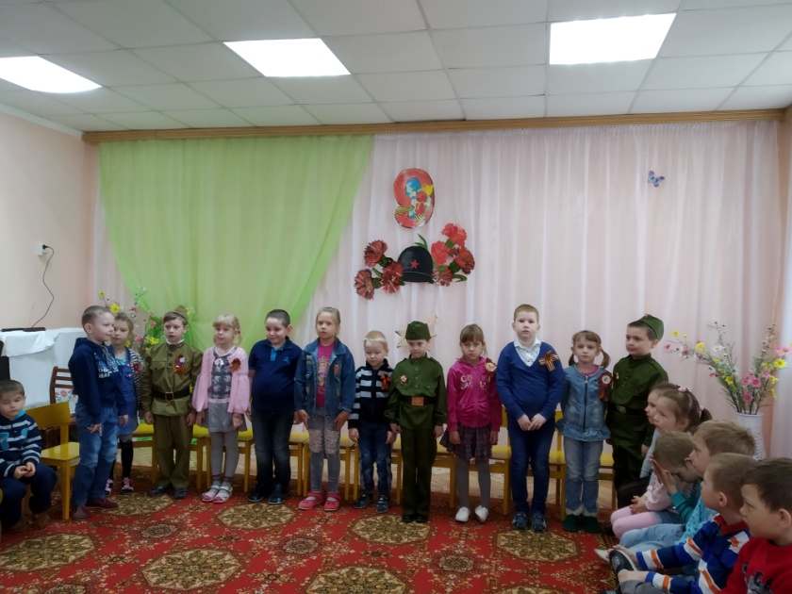
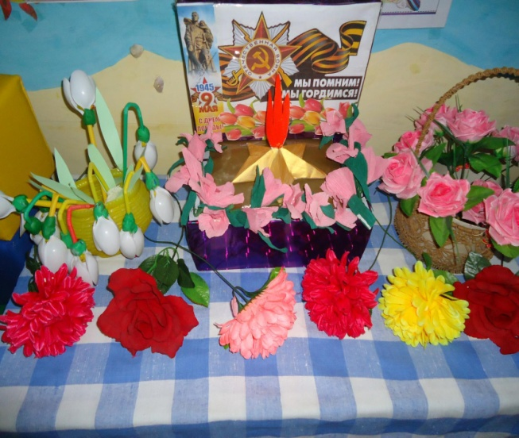
9 Мая

Slide 10
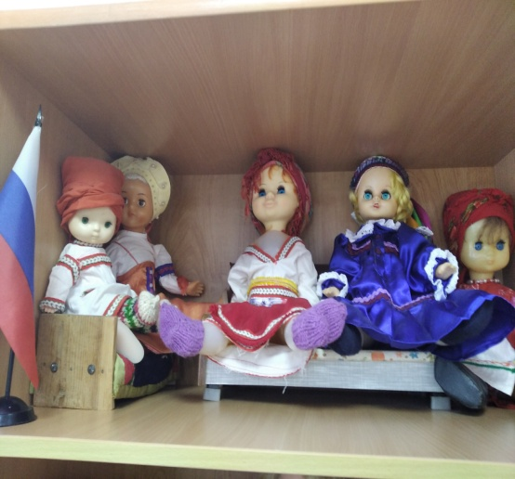
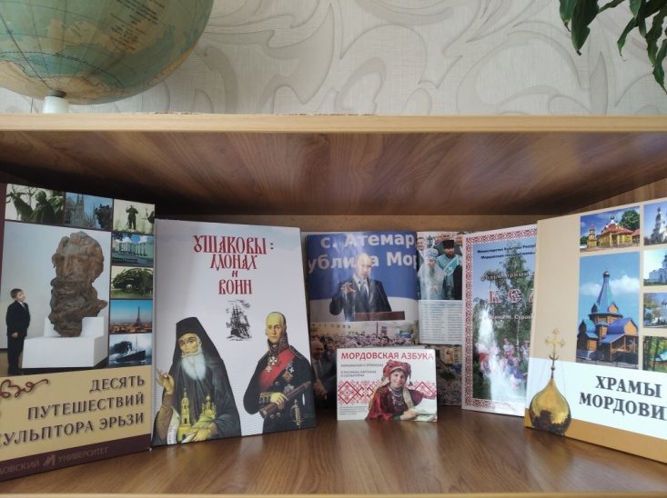
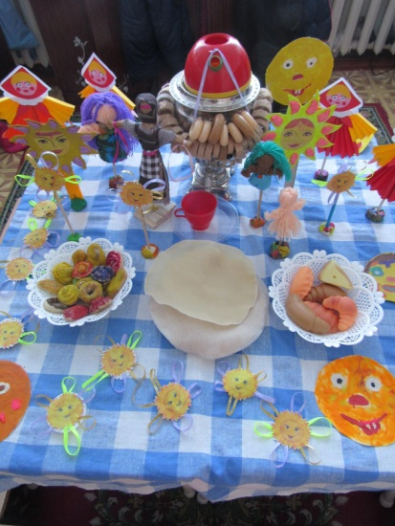
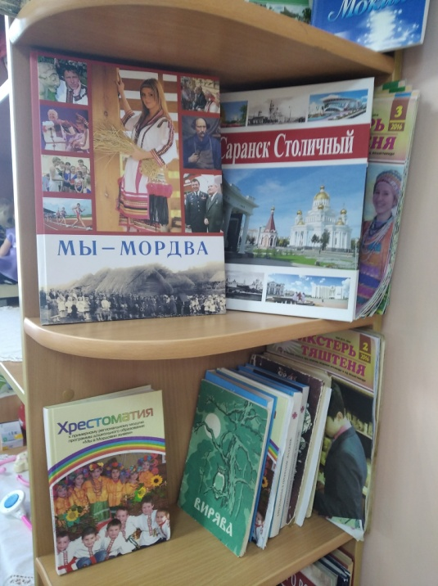
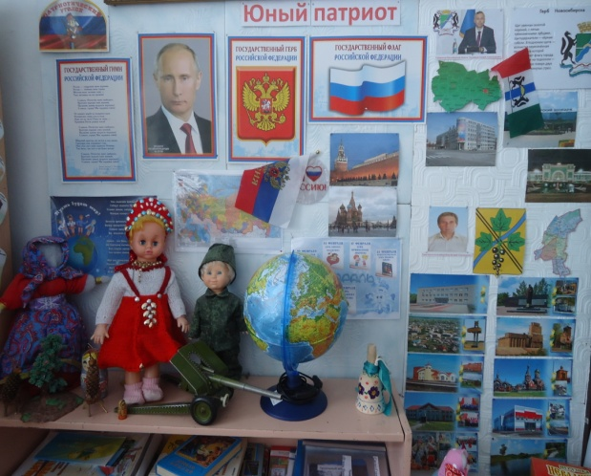
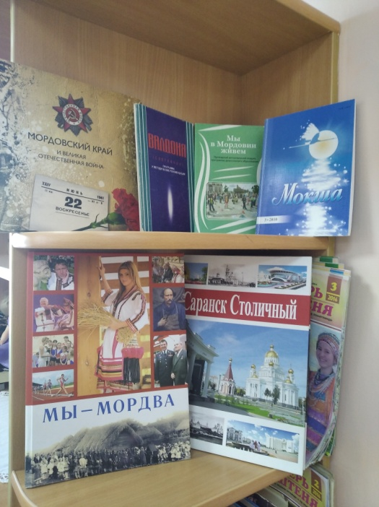
Развивающая предметно-пространственная среда

Slide 11
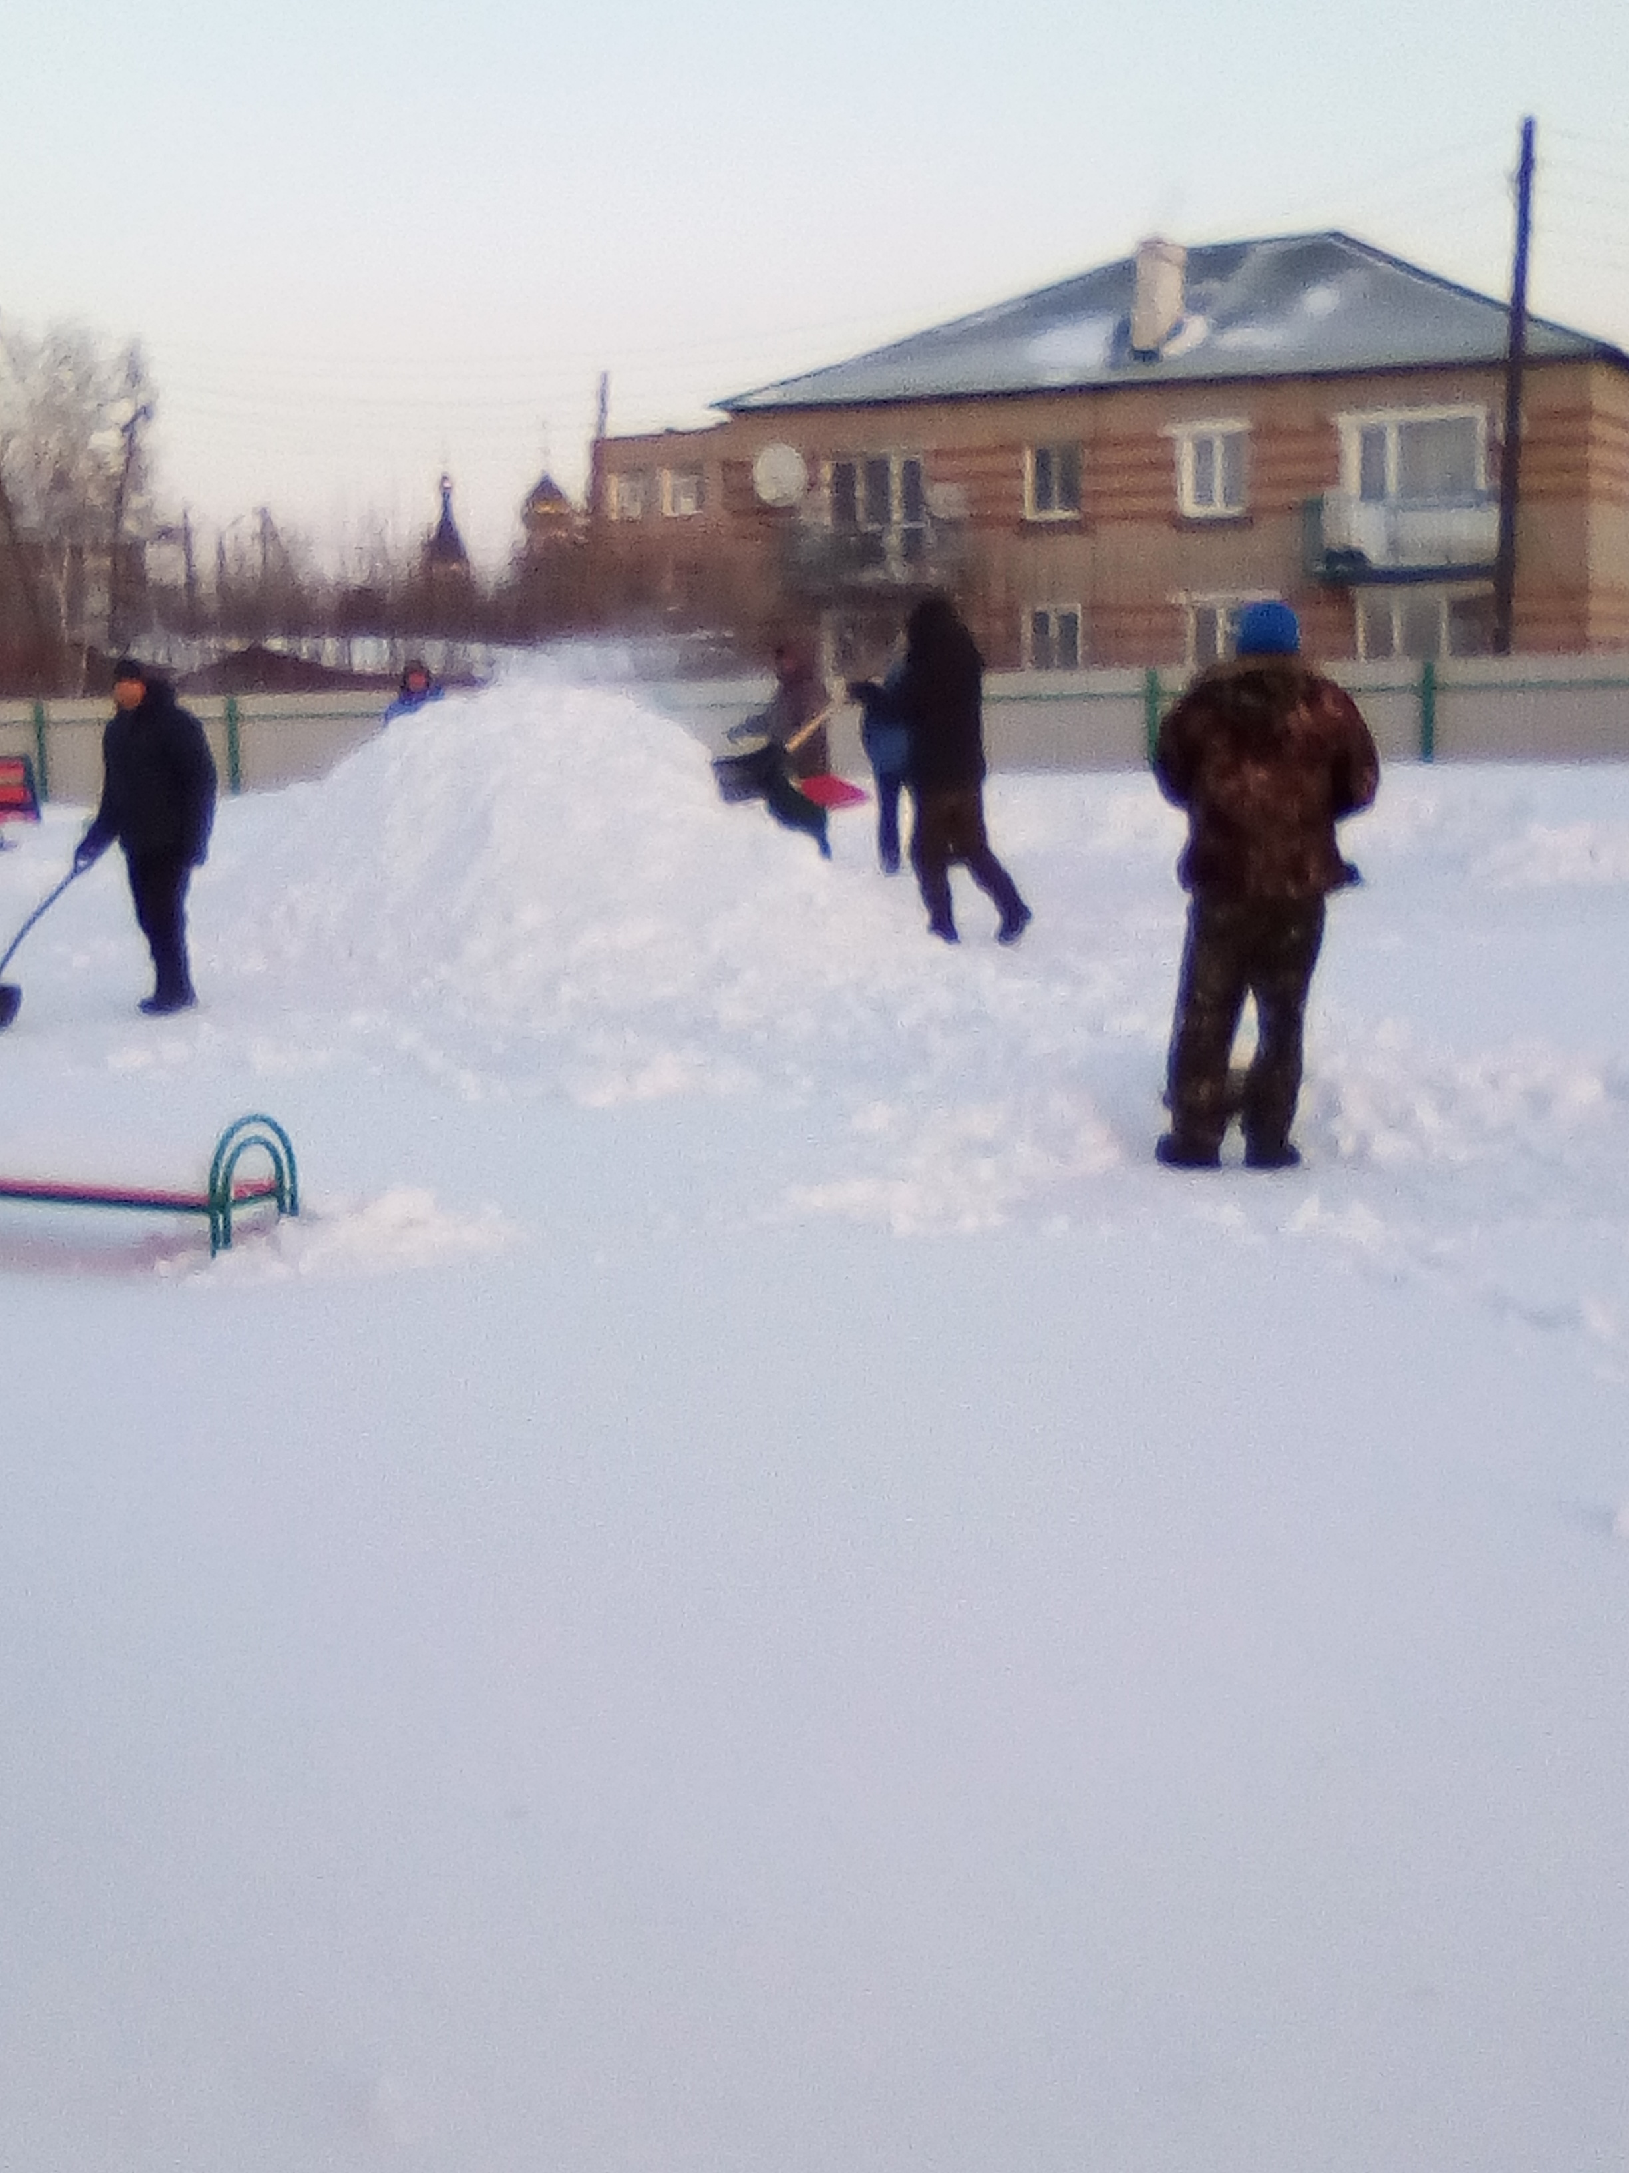
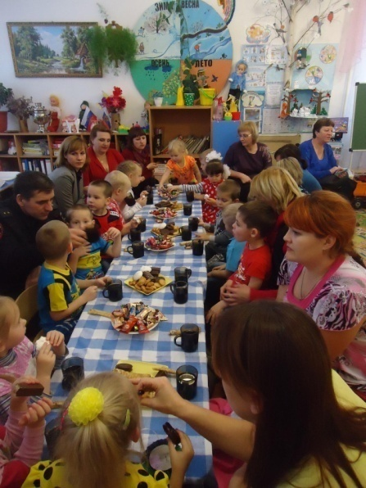
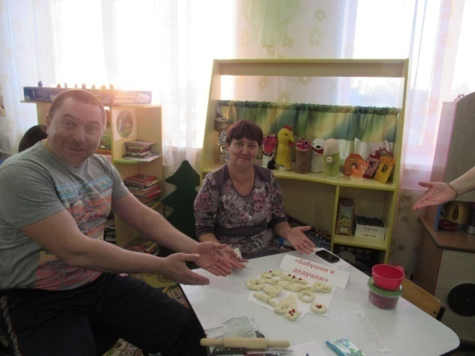
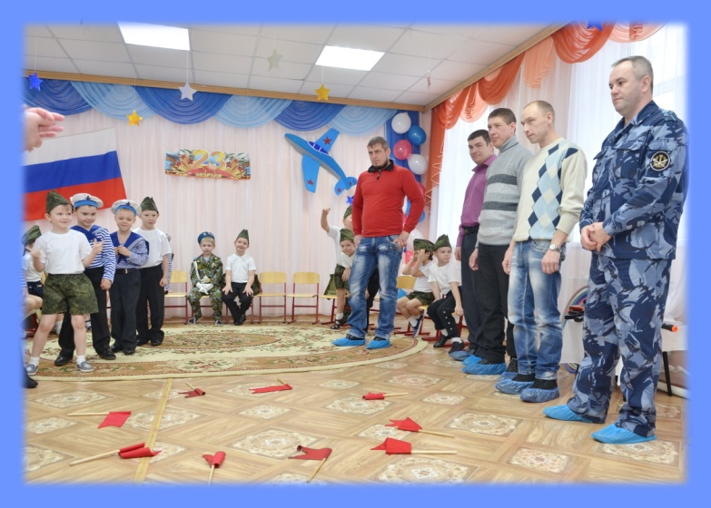

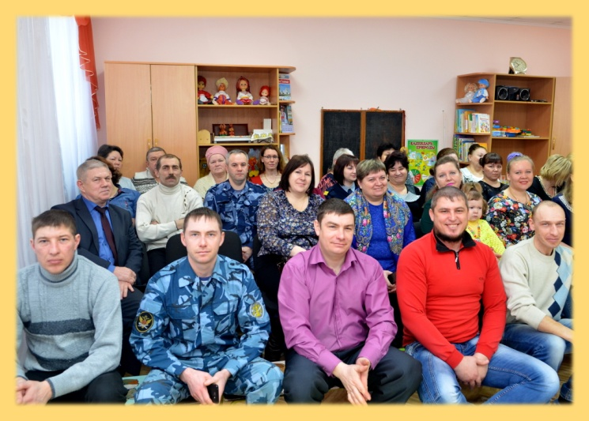
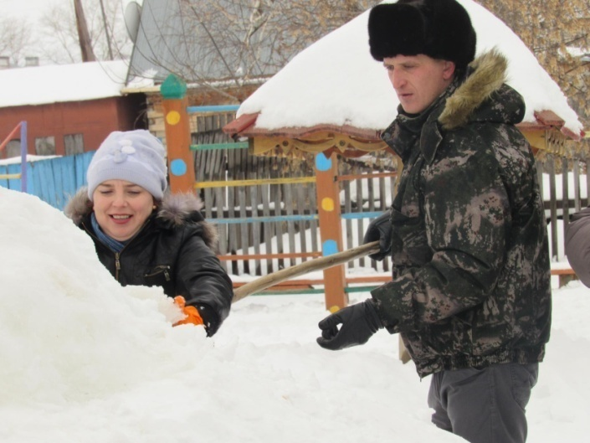
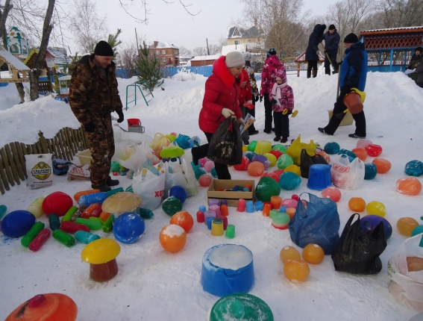
Взаимодействие с семьей

Slide 12
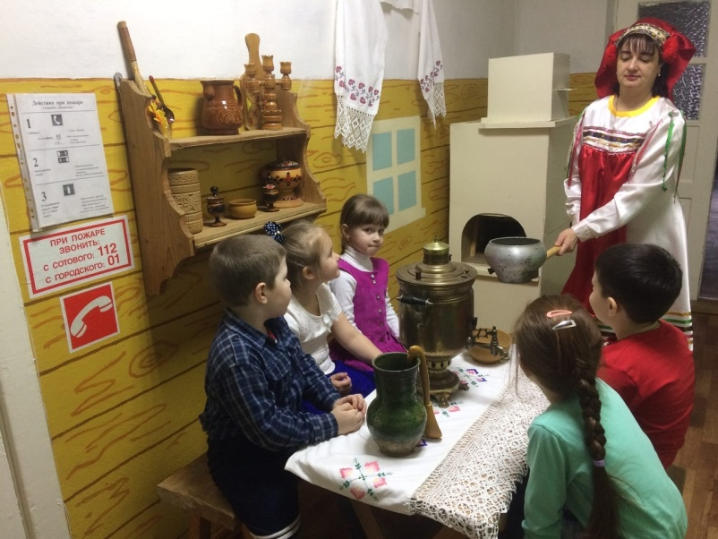





Мини-музей «Русская изба»

Slide 13
Ты вспоминаешь не страну большую,
которую изъездил и узнал
Ты вспоминаешь Родину, такую,
какой ее ты с детства увидал.
К.Симонов

